Slide 2
Presentation Colors
Image Mask
Design Elements
Text Color
Number 01
Number 02
Bold Text Color

Slide 3
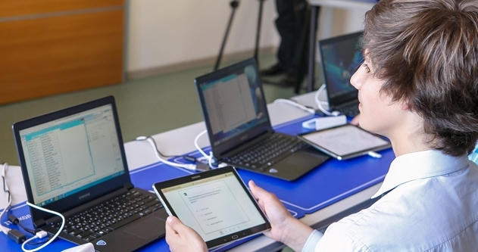
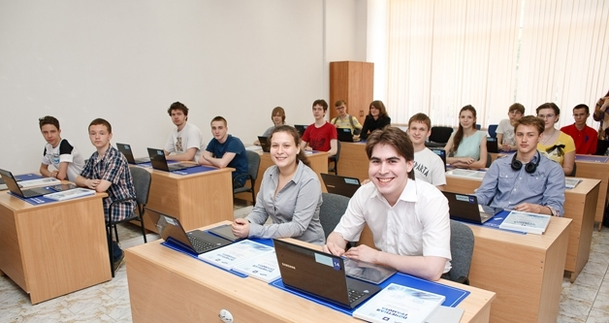
Преимущества Программы
Программа открыта для бесплатного обучения старшеклассников в более чем 20 городах России.
Дает знания по основам IT и навыки самостоятельной разработки мобильных приложений на платформе Android.
Учебный курс создан опытными специалистами Исследовательского центра Samsung при поддержке ведущих преподавателей Московского физико-технического института (МФТИ).
Обучение проходит в классах, оборудованных современной техникой Samsung. Занятия ведут профессиональные преподаватели, прошедшие дополнительное повышение квалификации.
По результатам успешного окончания программы и защиты проекта учащимся вручается сертификат от компании Samsung.

Slide 4
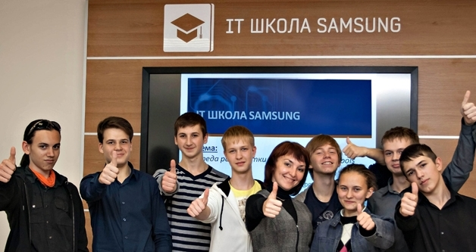
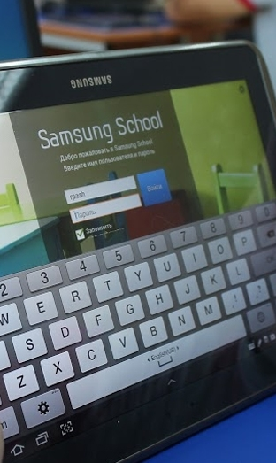
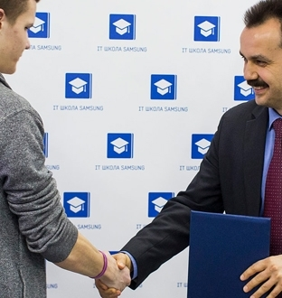
Техническое Оснащение
Обучение проходит на современном оборудовании компании Samsung в специальных классах на базе выбранных учебных заведений.
В учебном процессе используется комплексное интегрированное решение Samsung School (дисплеи, планшеты) и ноутбуки для удобства программирования.
В конце обучения учащиеся IT ШКОЛЫ SAMSUNG защищают индивидуальный проект – собственное мобильное приложение на платформе Android.
Они завершают программу, укрепив знания по основам IT, которые будут востребованы для дальнейшего обучения в университете, и получают сертификат от компании Samsung, признанного лидера в сфере IT инноваций.

